Slide 1
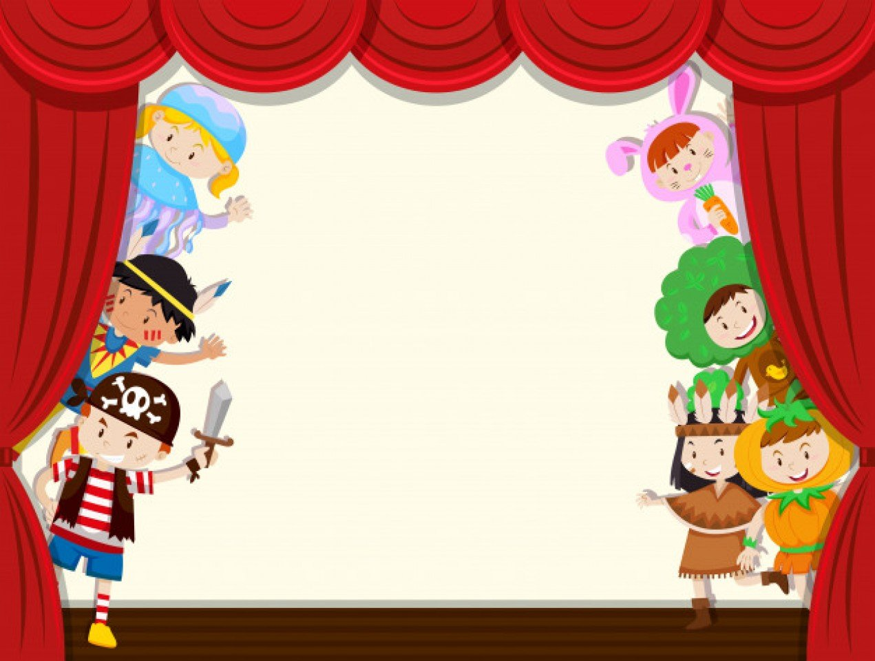
КУКОЛЬНЫЙ ТЕАТР СВОИМИ РУКАМИ
Детско-родительский клуб «За руку с семьей»

Slide 2
Цель: Способствовать повышению педагогической культуры родителей, пополнению их знаний по театрализованной деятельности ребенка в семье.
Задачи:
1. Познакомить с видами театральной куклы, показать способы самостоятельного изготовления кукол дома из подручного материала.
2. Повысить родительскую компетентность в понимании природы внутренних переживаний и потребностей ребёнка.
3. Формировать у родителей умение смотреть на мир глазами ребёнка.

Slide 3
Театр - один из самых доступных видов искусства для детей. Помогает решить многие актуальные проблемы педагогики и психологии. Он связан с художественным образованием и воспитанием детей; формированием эстетического вкуса; нравственным воспитанием; развитием коммуникативных качеств личности; воспитанием воли, развитием памяти, воображения, инициативности, фантазии, речи; созданием положительного эмоционального настроя, снятием напряжённости, решением конфликтных ситуаций через игру.
Домашний театр - это прекрасное, совершенно незаслуженно забытое средство семейного досуга и воспитания. Только не надо относиться к нему слишком серьезно, как к какой-нибудь просветительской или педагогической задаче. Домашний театр — это прекрасное средство подружиться вам с вашим ребенком, с его внутренним миром.

Slide 4
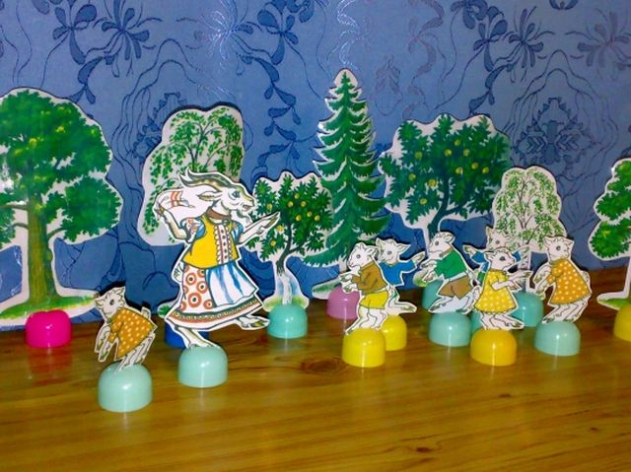
Настольный театр игрушек

Slide 5
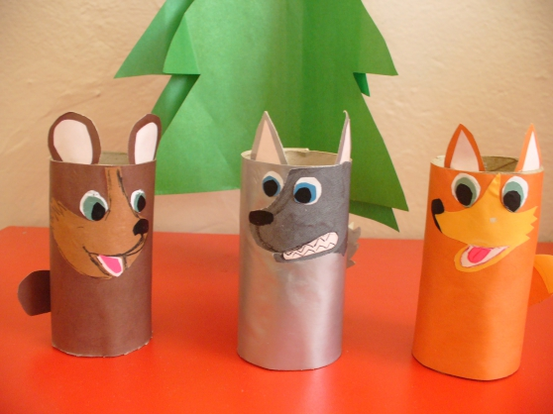
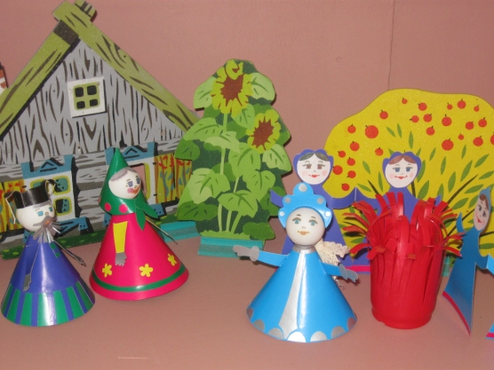
Театр из бумажных цилиндров и конусов

Slide 6
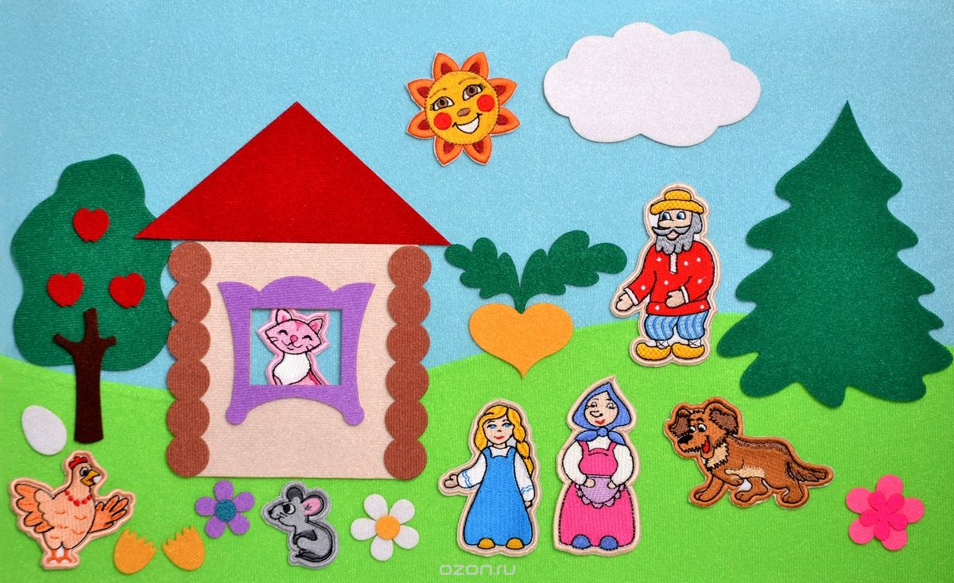
ТЕАТР ИЗ ФЕТРА

Slide 7
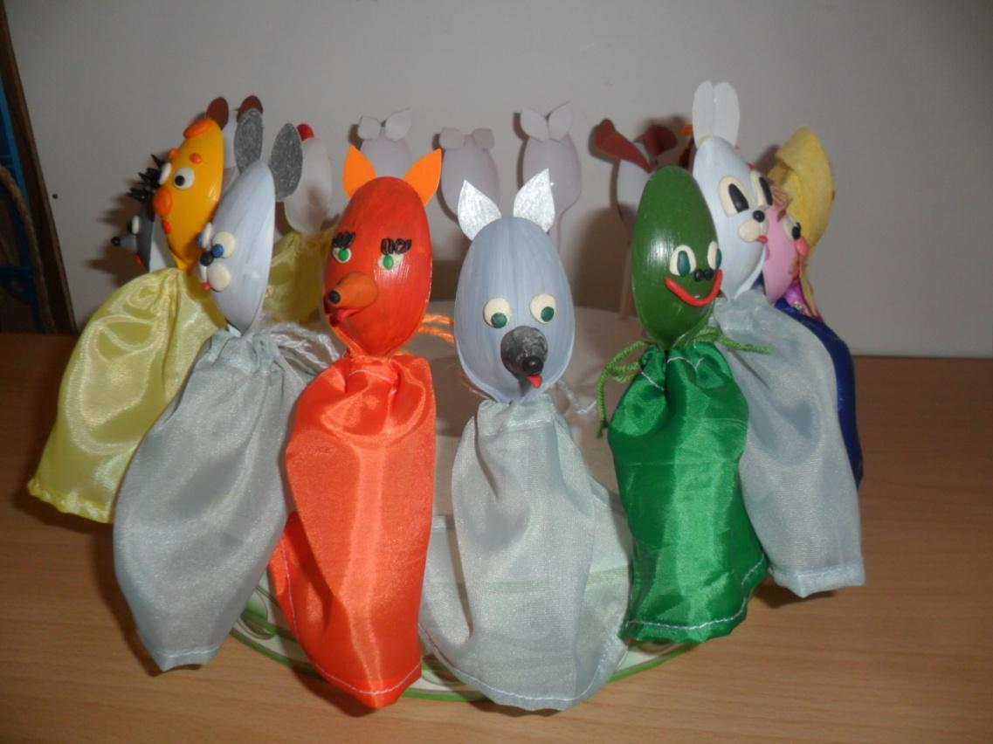
ТЕАТР ИЗ ПЛАСТИКОВЫХ ЛОЖЕК

Slide 8
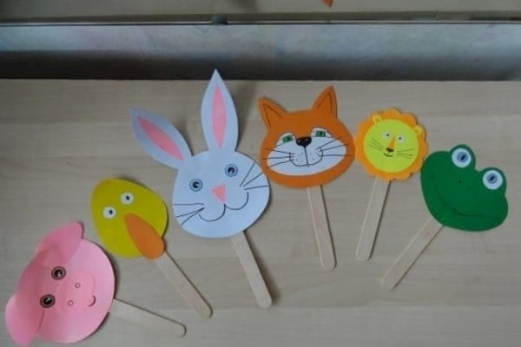
ТЕАТР НА ПАЛОЧКАХ

Slide 9
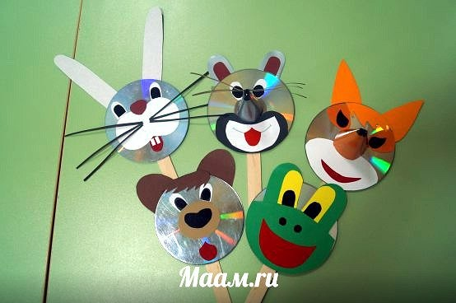
ТЕАТР ИЗ ДИСКОВ

Slide 10
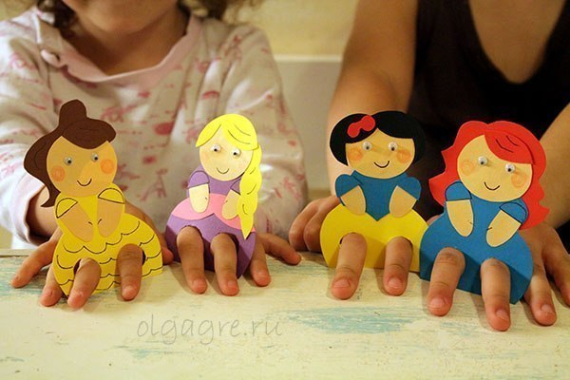
КУКЛЫ-ТОПОТУШКИ

Slide 11
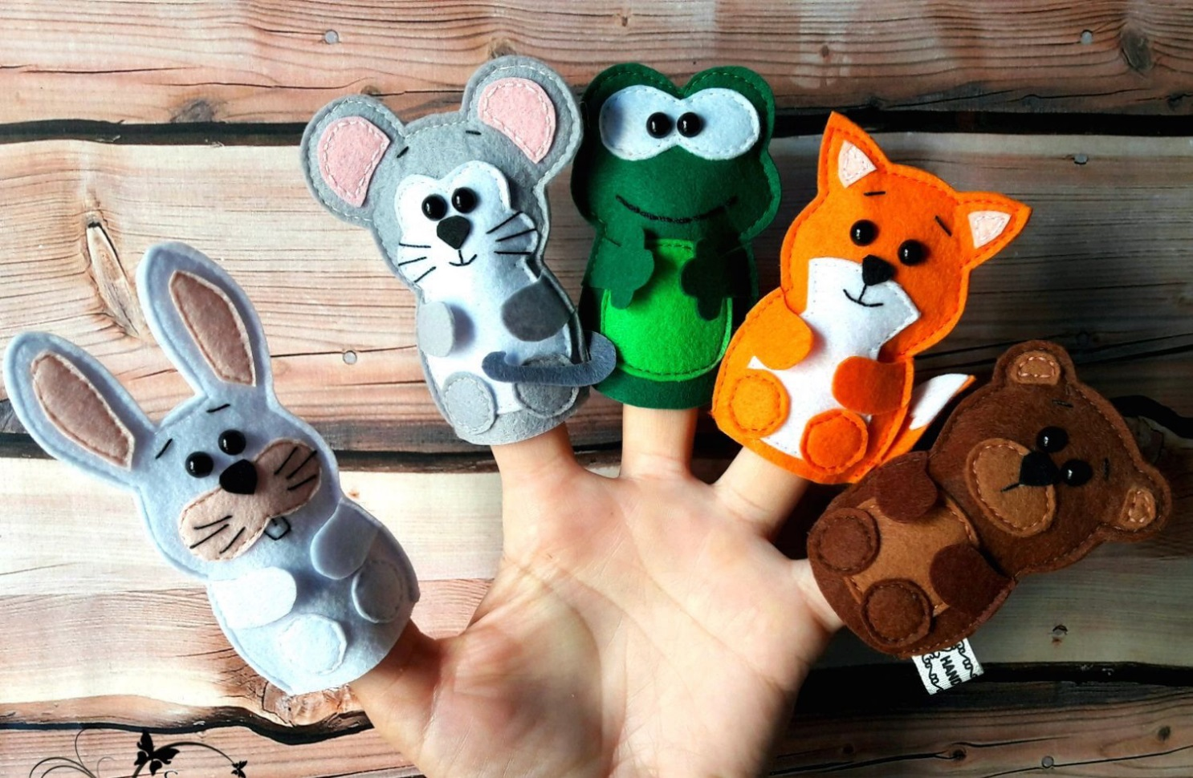
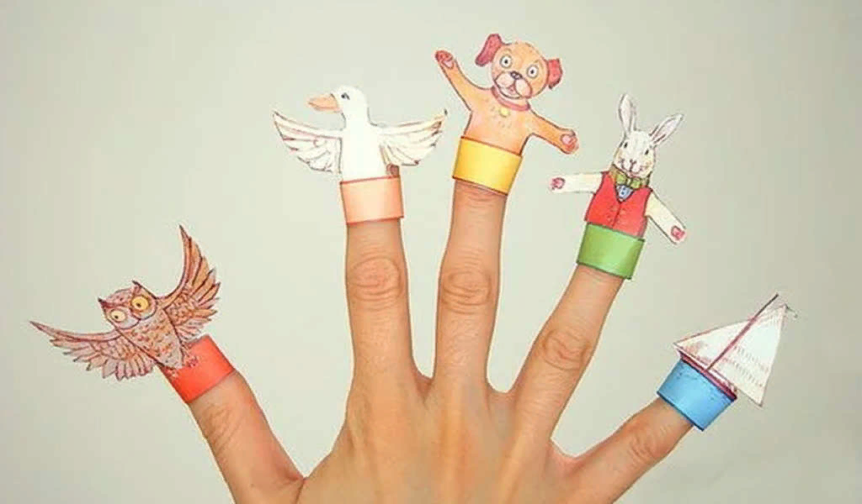
ПАЛЬЧИКОВЫЙ ТЕАТР

Slide 12
Театр начинается с вешалки,
а кукольный театр – с ширмы
Для кукольного театра декорации могут любыми, подойдет и журнальный столик, и картонная коробка, и ширма из занавески или покрывала. Вот несколько идей, как можно сделать сцену для кукольных представлений.

Slide 13
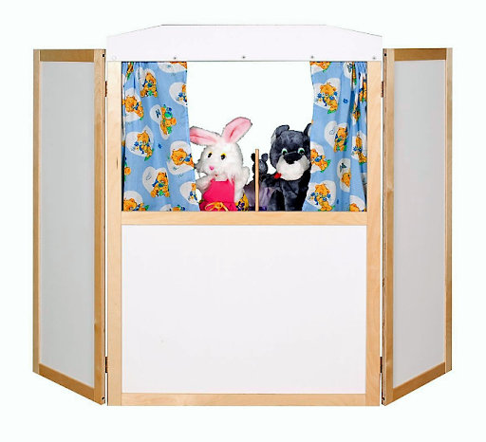
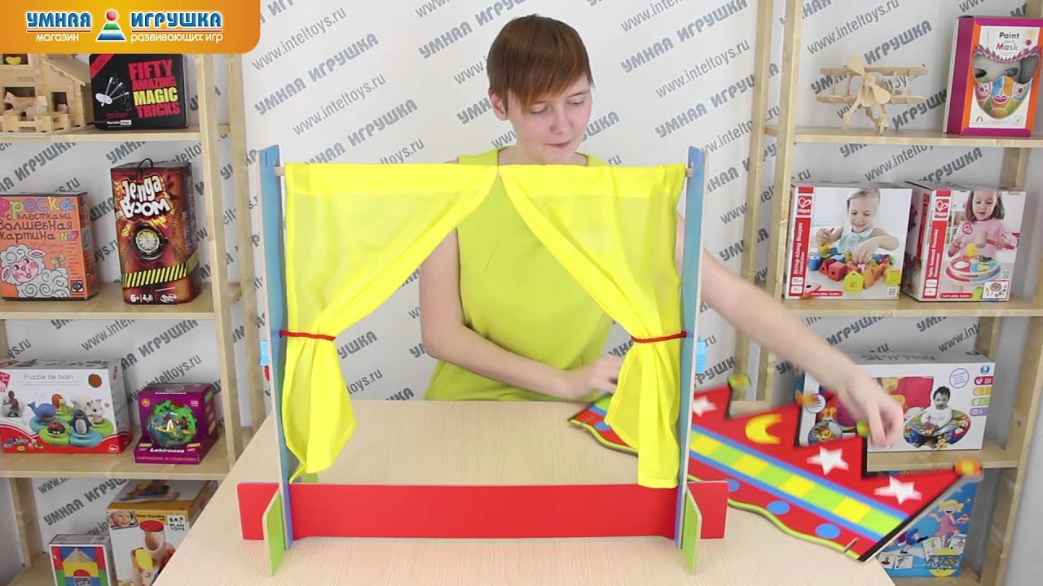
Ширма - небольшая перегородка.
Ширмы бывают напольные и настольные.
Любой спектакль становится интереснее, красочнее, если он оформлен декорациями. Декорация - художественное украшение предмета или помещения. По декорациям зрители узнают время и место действия. Художественно выполненные декорации создают настроение, ярче раскрывают происходящие на сцене события.

Slide 14
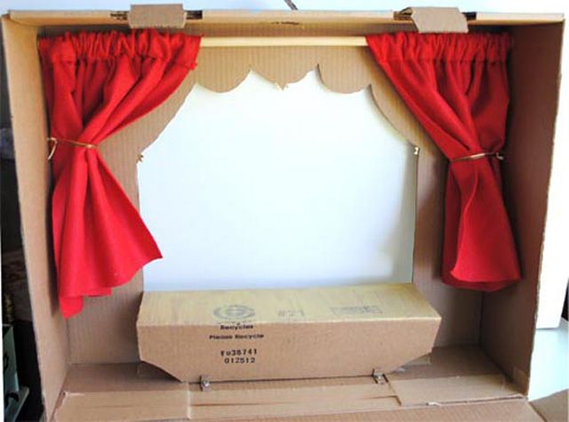
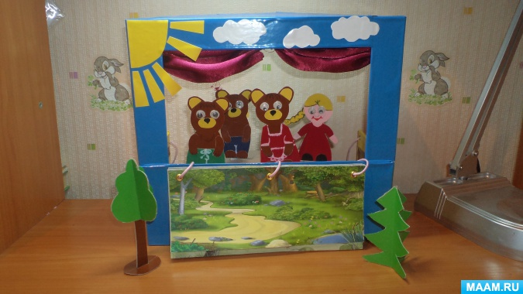
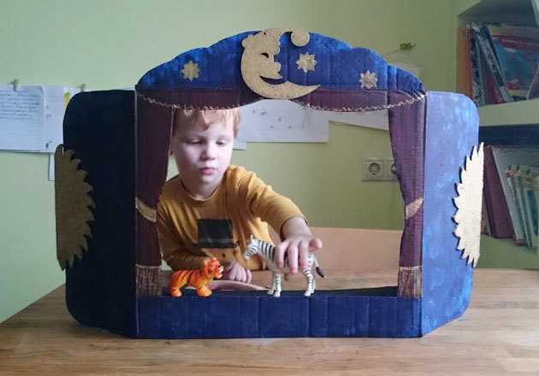

Slide 15
Как сделать ширму для домашнего КУКОЛЬНОГО ТЕАТРА своими руками
https://www.youtube.com/watch?v=prQxWNTEf1I
https://www.youtube.com/watch?v=gFy0MEOQ1e8
https://www.youtube.com/watch?v=YFvqdqnYjBI
https://www.youtube.com/watch?v=bwmhox3pTWs

Slide 16
Читайте!
Смотрите!
Творите!

